Slide 1

机器视觉与图像处理
Machine Vision and Image Processing
吴胜昔
信息学院 自动化系
机器感知与计算智能课题组
wushengxi@ecust.edu.cn

Slide 2
01
导论
02
图像基础
03
图像处理与变换
CONTENT
04
特征检测
目录
05
立体视觉
06
三维重建
07
图像识别
08
应用案例

Slide 3
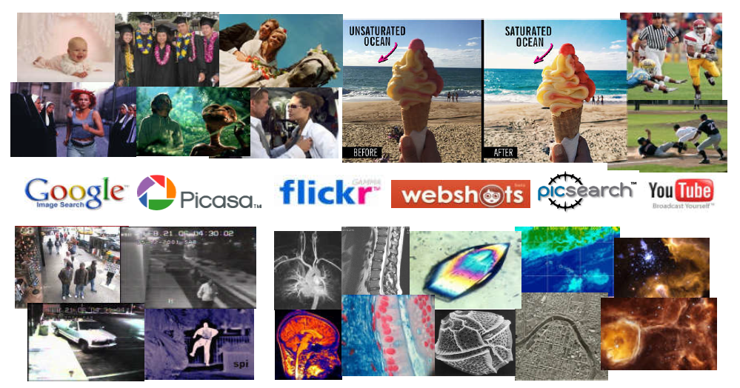
背景
Source：Juan Carlos Niebles

Slide 4
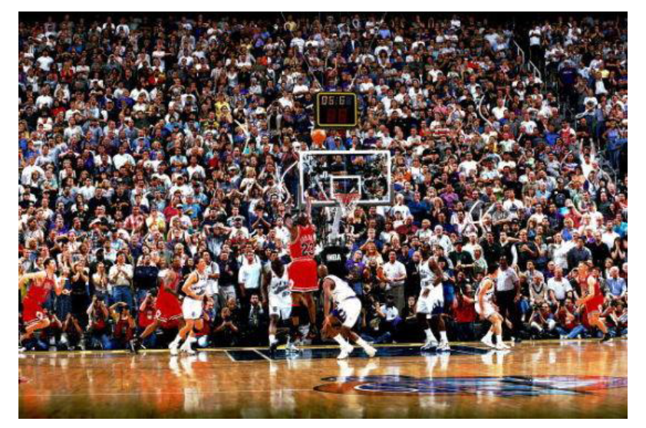
背景
图片的信息量有多大？100个词

Slide 5
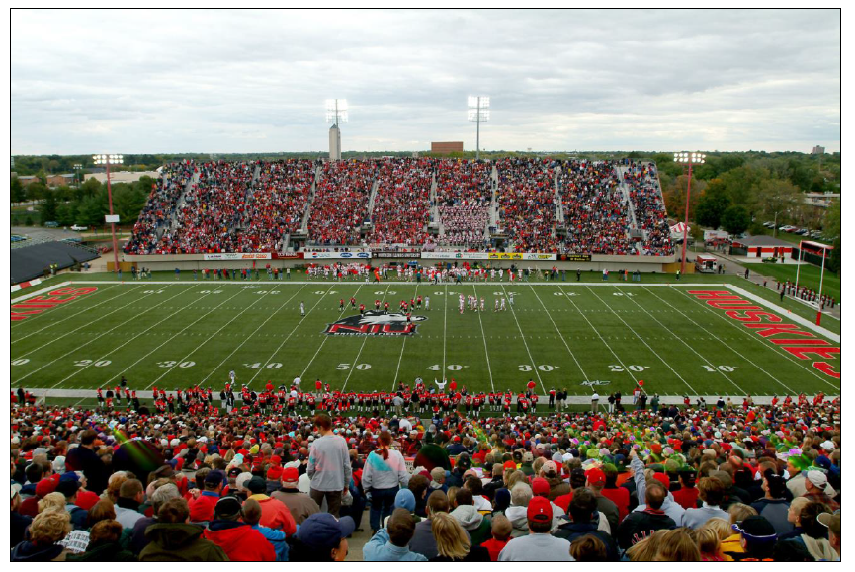
背景
图片的信息量有多大？10,000个词

Slide 6
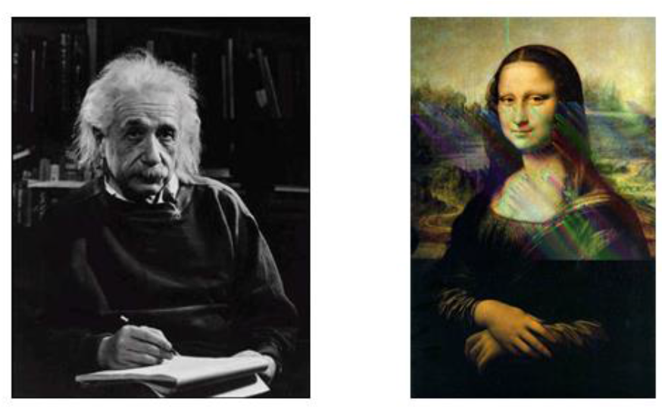
背景
图片的信息量有多大？1,000,000个词

Slide 7
背景
研究理论和应用：
让计算机具有人类视觉的所有功能
让计算机从图像数据中，提取有用的信息，并解释。。。。
。。。。。

Slide 8
背景
模拟人类视觉的优越能力：
识别人、物体、场景
估计立体空间、距离
躲避障碍物进行导航
理解并讲解图片
。。。。。

Slide 9
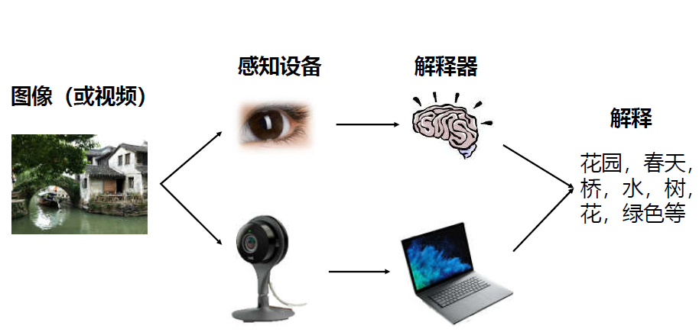
计算机视觉
人类视觉
视觉
计算机视觉

Slide 10
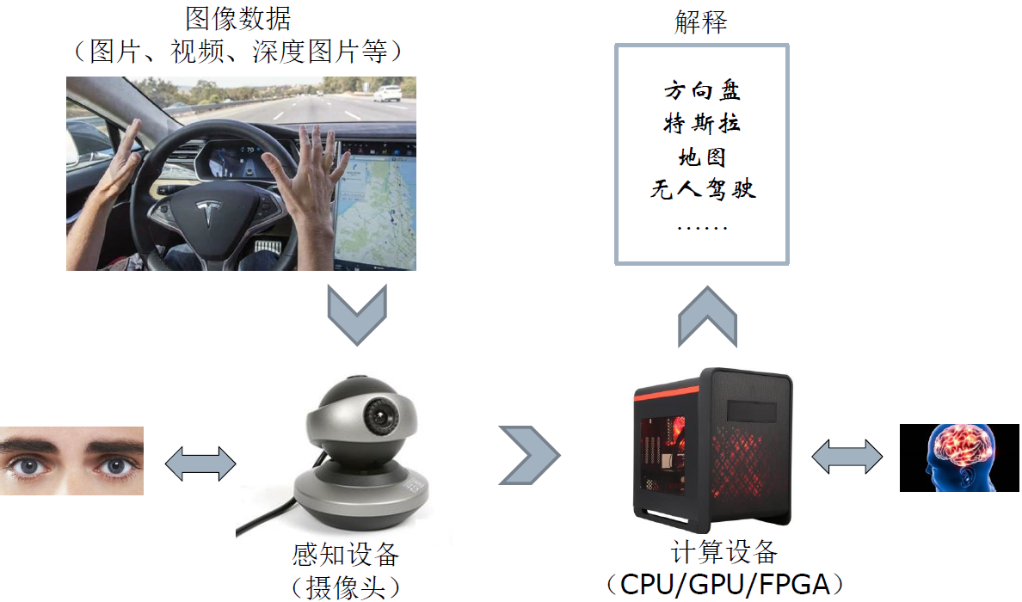
计算机视觉

Slide 11
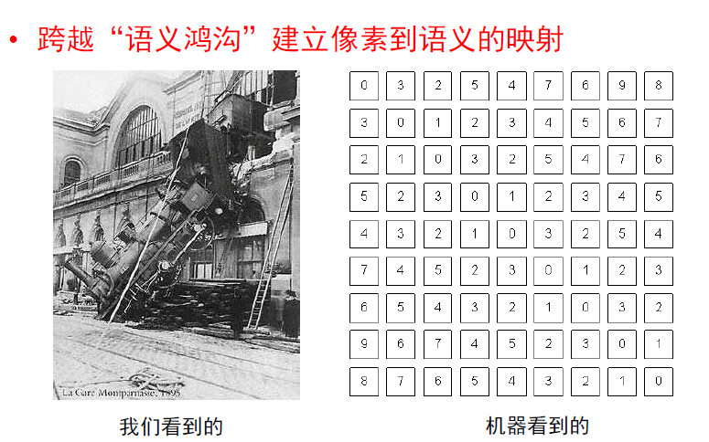
计算机视觉的目标
感知上的本质差异
计算机
人类

Slide 12
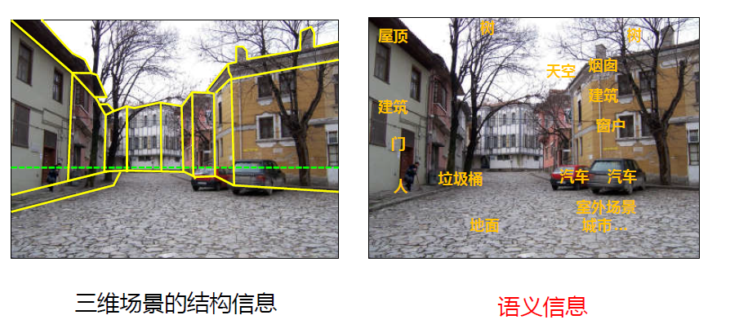
图像中包含哪些信息？

Slide 13
视觉是什么？
视觉是人类观察世界、认知世界的重要功能手段。人类从外界获得的信息约有75%来自视觉系统
视觉进一步可分为视感觉和视知觉
视感觉中主要研究的内容有：
① 光的物理特性
② 光刺激视觉感受器官的程度
③ 光作用于视网膜后经视觉系统加工而产生的感觉

Slide 14
视觉是什么？
视知觉主要论述人们从客观世界接收到视觉刺激后如何反应以及反应所采用的方式
视知觉是在神经中枢进行的一组活动，它把视野中一些分散的刺激加以组织，构成具有一定形状的整体以认识世界
视觉的最终目的从狭义上说是要能对客观场景做出对观察者有意义的解释和描述

Slide 15
什么是计算机视觉？
计算机视觉是指用计算机实现人类的视觉功能
计算机视觉的研究方法目前主要有两种：
仿生学的方法：参照人类视觉系统的结构原理
工程的方法：实现系统的功能
计算机视觉的主要研究目标可归纳成两个：
建立计算机视觉系统来完成各种视觉任务
加深对人脑视觉机理的掌握和理解

Slide 16
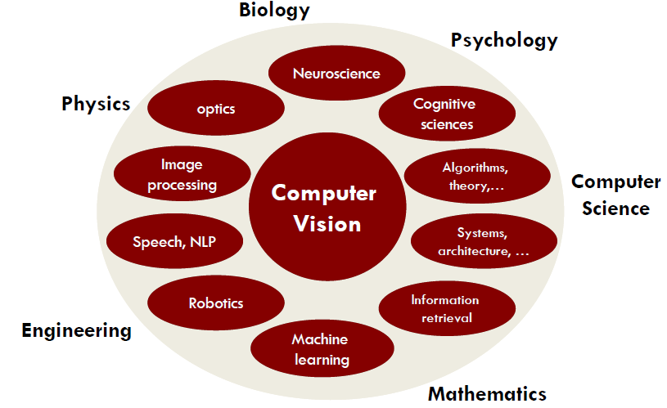
背景

Slide 17
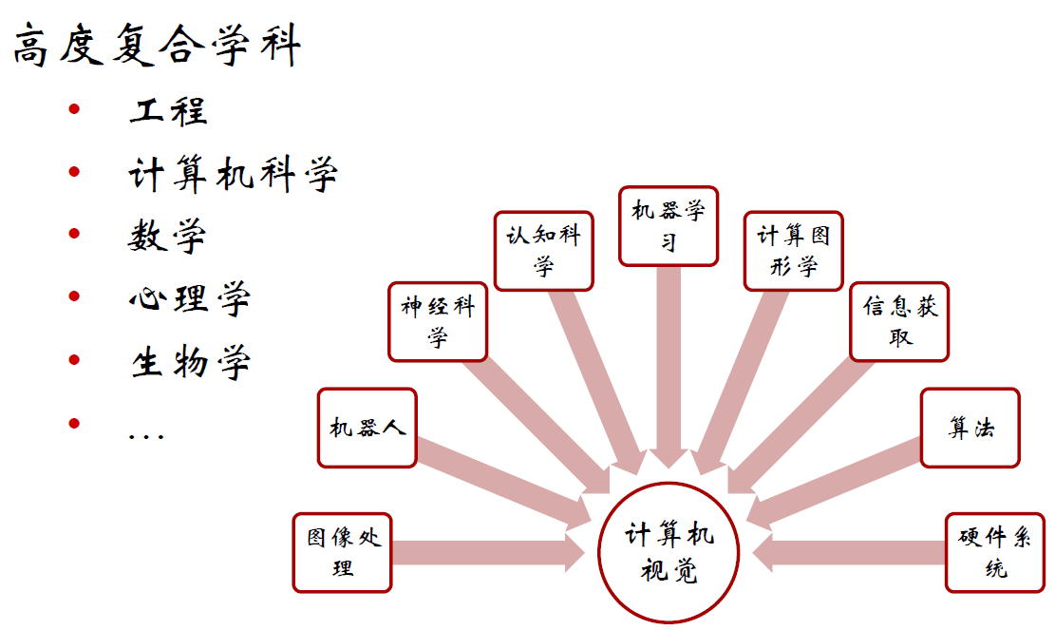
学科关系

Slide 18
学科关系

Slide 19
相关学科
(1) 图像理解：与计算机视觉有相同的目标
(2) 机器视觉：更关注通过视觉传感器获取环 境的图像，构建具有视觉感知功能的系统以及实现检测和辨识物体的算法
(3) 模式识别：图像就是模式的一种
(4) 人工智能：视觉功能是人类智能的体现
(5) 计算机图形学：计算机视觉的反/逆问题

Slide 20
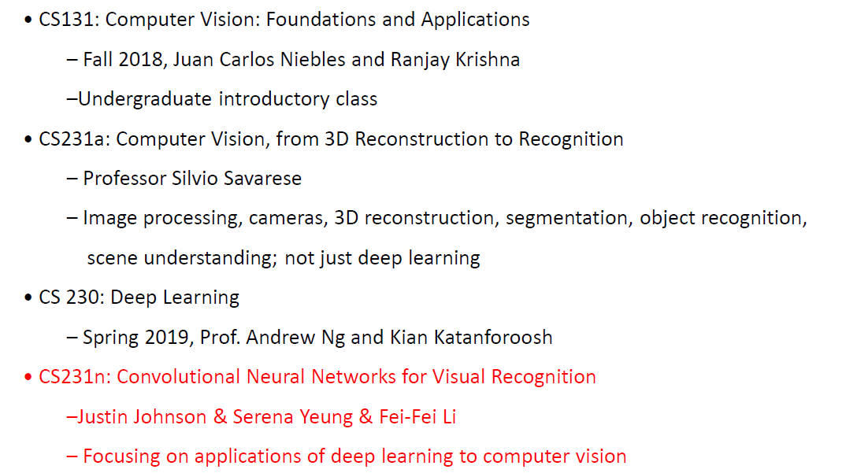
相关课程
2012年之前的方法
三维重建
机器学习
2012年之后的方法
卷积神经网络用于计算机视觉

Slide 21
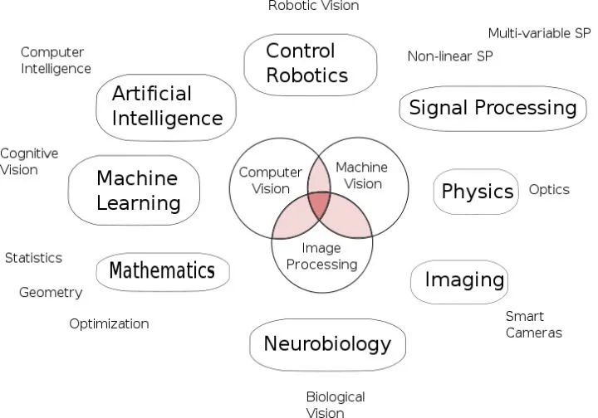
计算机视觉、机器视觉与图像处理
机器视觉（Machine Vision, MV） & 计算机视觉(Computer Vision, CV)从学科分类上， 二者都被认为是 Artificial Intelligence 下属科目。
MV 更多注重广义图像信号（激光，摄像头）与自动化控制（生产线）方面的应用。 CV 更多注重（2D, 3D）图像信号本身的研究以及和图像相关的交叉学科研究（医学图像分析，地图导航）。
来自Wikipedia维基百科
https://blog.csdn.net/woshicver/article/details/105132553

Slide 22
计算机视觉、机器视觉与图像处理
定义：
计算机视觉是指从一张图像或一系列图像中自动提取、分析和理解有用信息。它涉及到理论和算法基础的发展，以实现自动视觉理解。
它是一个跨学科的科学领域，研究如何使计算机从数字图像或视频中获得高层次的理解。从工程学的角度来看，它试图自动化人类视觉系统能够完成的任务。
机器视觉: 自动从图像中提取信息的技术和方法。图像处理是图像到图像，输出是另一幅图像。机器视觉则是从图像中提取信息，可以是简单的好/坏信号，也可以是复杂的数据，比如图像中每个对象的id、位置和方向。该信息可用于工业上的自动检测、机器人和过程制导、安全监控和车辆制导等应用。这一领域包括大量的技术、软件和硬件产品、综合系统、行动、方法和专门知识。
https://blog.csdn.net/woshicver/article/details/105132553

Slide 23
计算机视觉、机器视觉与图像处理
应用：
计算机视觉——场景重建、事件检测、视频跟踪、目标识别、三维姿态估计、运动估计和图像恢复。
机器视觉
半导体：机器视觉系统在半导体器件制造中有着广泛的应用；事实上，如果没有机器视觉，计算机芯片的产量将会显著降低。机器视觉系统检查硅片、处理器芯片以及电阻和电容等子组件。
汽车工业：机器视觉系统用于引导工业机器人，测量冲压金属部件的配合程度，并检查涂漆车辆的表面是否有缺陷。
军事：虽然机器视觉技术是针对可见光谱开发的，但同样的处理技术也可应用于使用对其他形式的光(如红外线)敏感的成像仪拍摄的图像。
https://blog.csdn.net/woshicver/article/details/105132553

Slide 24
计算机视觉、机器视觉与图像处理
区别：
计算机视觉：“学术研究领域”，通常被归为人工智能的子领域。学术一些，更偏软件
机器视觉：软硬件都包括（采集设备，光源，镜头，控制，机构，算法等。），指的是系统，更偏实际应用。
指在工厂、装配厂和其他工业环境中使用的自动化成像“系统”。机器视觉系统是一种基于数字图像分析做出决策的计算机。正如在装配线上工作的检验人员通过目视检查零件来判断工艺质量一样，机器视觉系统也使用数码相机和图像处理软件进行类似的检查。
机器视觉系统使用摄像机来查看图像，然后计算机视觉算法对图像进行处理和解释，然后指示系统中的其他组件对这些数据采取行动。
https://blog.csdn.net/woshicver/article/details/105132553

Slide 25
计算机视觉、机器视觉与图像处理
计算机视觉：自动化图像分析的核心技术，计算机视觉为机器视觉提供理论和算法基础。
机器视觉：通常指的是结合自动图像分析与其他方法和技术，以提供自动检测和机器人指导在工业应用中的一个过程。机器视觉是计算机视觉的工程实现。
图像处理：是用计算机对图像进行分析，以达到所需结果的技术，又称影像处理。图像处理技术一般包括图像压缩，增强和复原，匹配、描述和识别3个部分。
视觉系统
简单的机器视觉系统包含以下组件:
一个光学传感器
黑白相机
照明（确保图像清晰）
帧捕获器（计算机摄像头接口卡）
图像处理的计算机软件（用于图像的分析和处理，根据所分析图像的性质，可以使用模式匹配或其他算法）
数字信号硬件或用于报告结果的网络连接
https://blog.csdn.net/woshicver/article/details/105132553

Slide 26
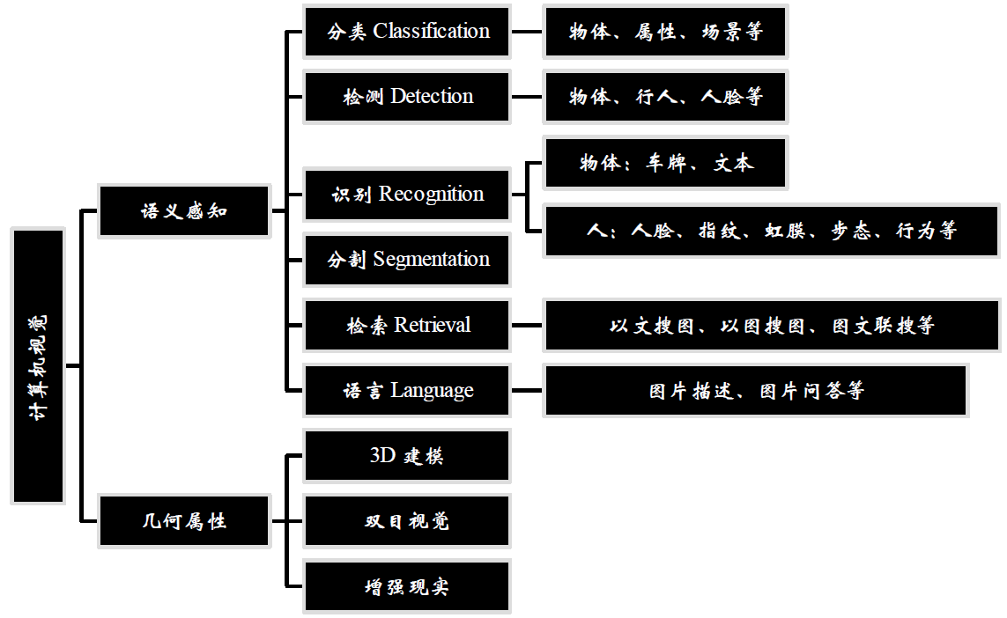
主要研究内容

Slide 27
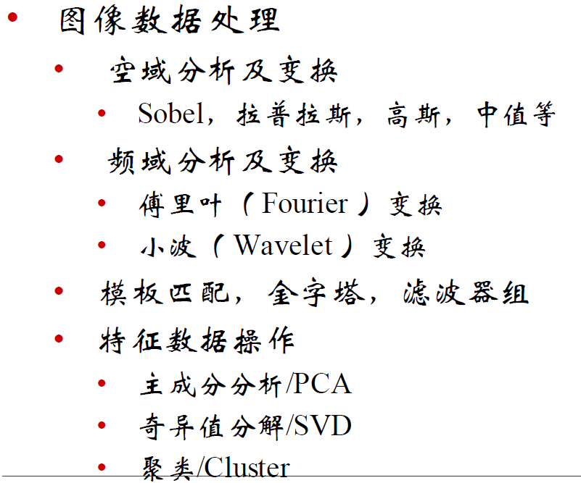
主要研究内容

Slide 28
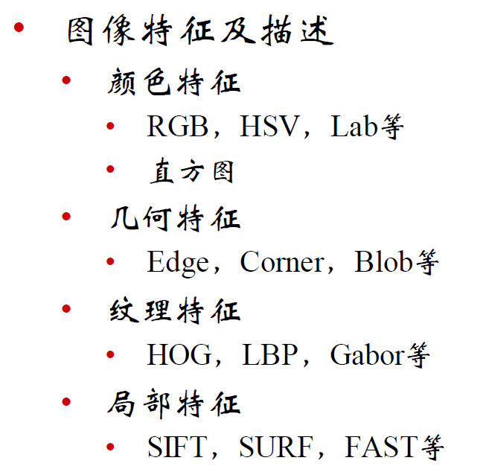
主要研究内容

Slide 29
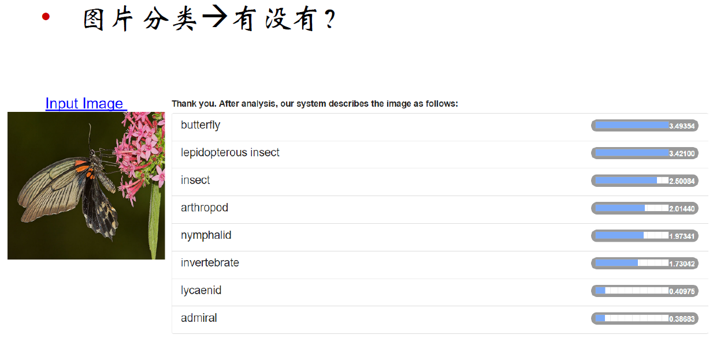
主要研究内容

Slide 30
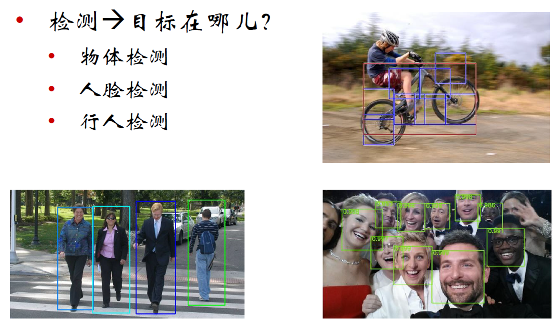
主要研究内容

Slide 31
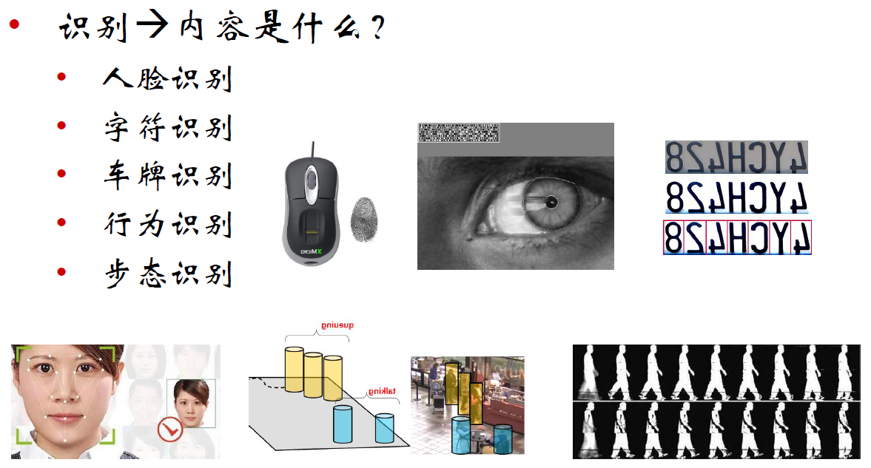
主要研究内容

Slide 32
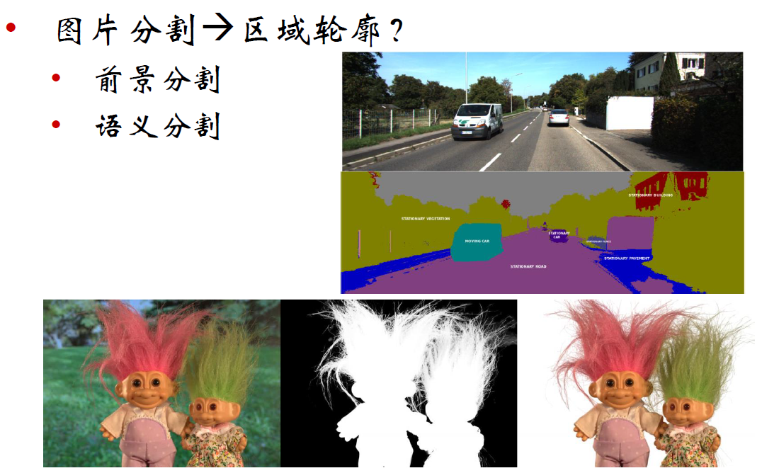
主要研究内容

Slide 33
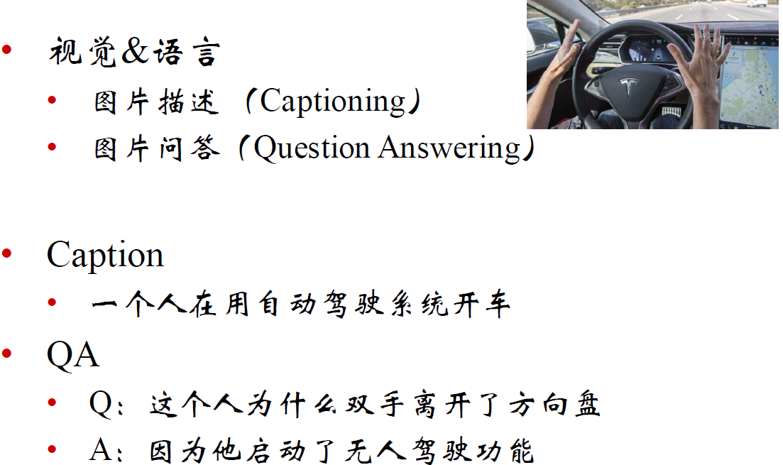
主要研究内容

Slide 34
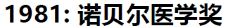
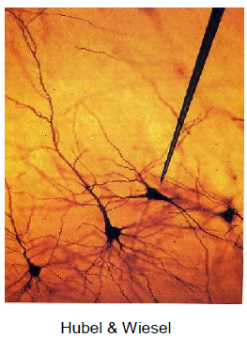
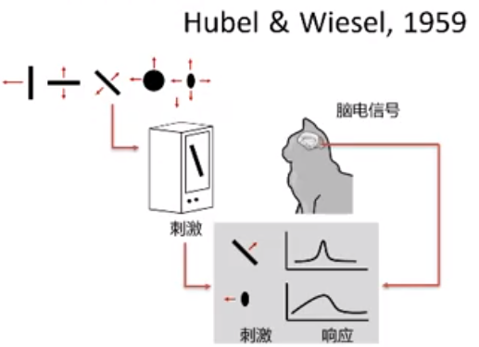
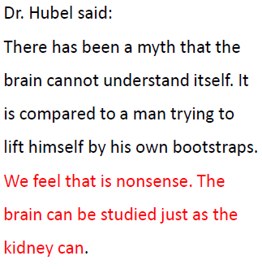
发展概况
视觉研究起源：人类研究视觉系统迈出的第一步！

Slide 35
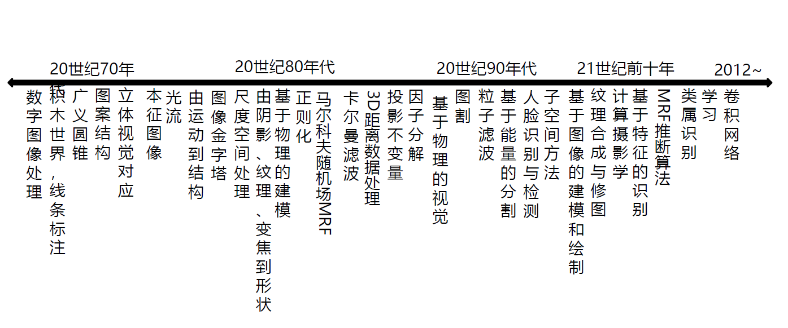
发展概况

Slide 36
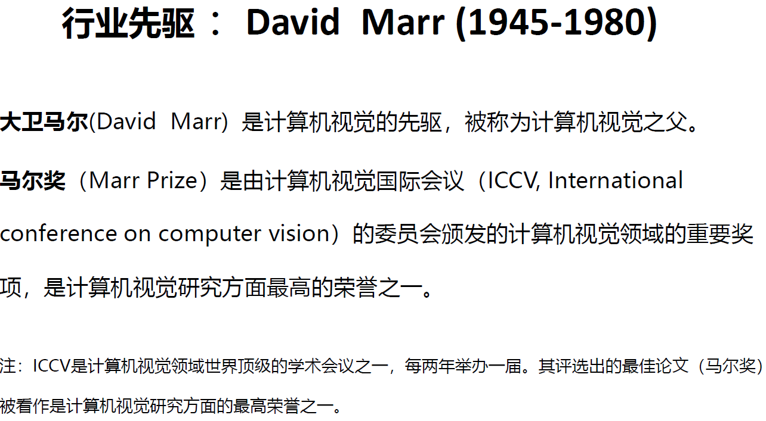
发展概况

Slide 37
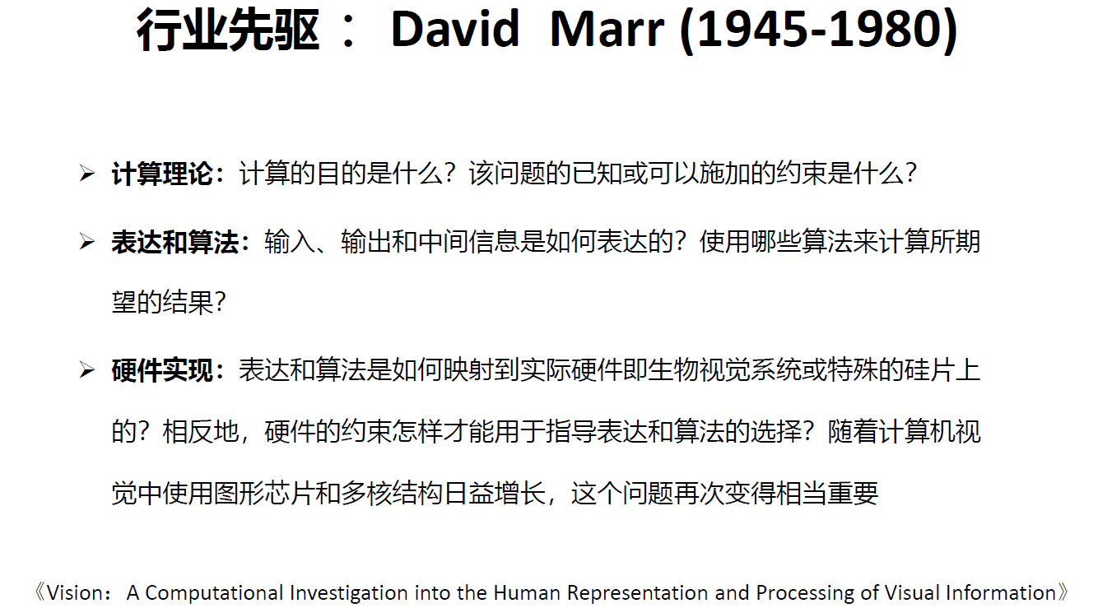
发展概况

Slide 38
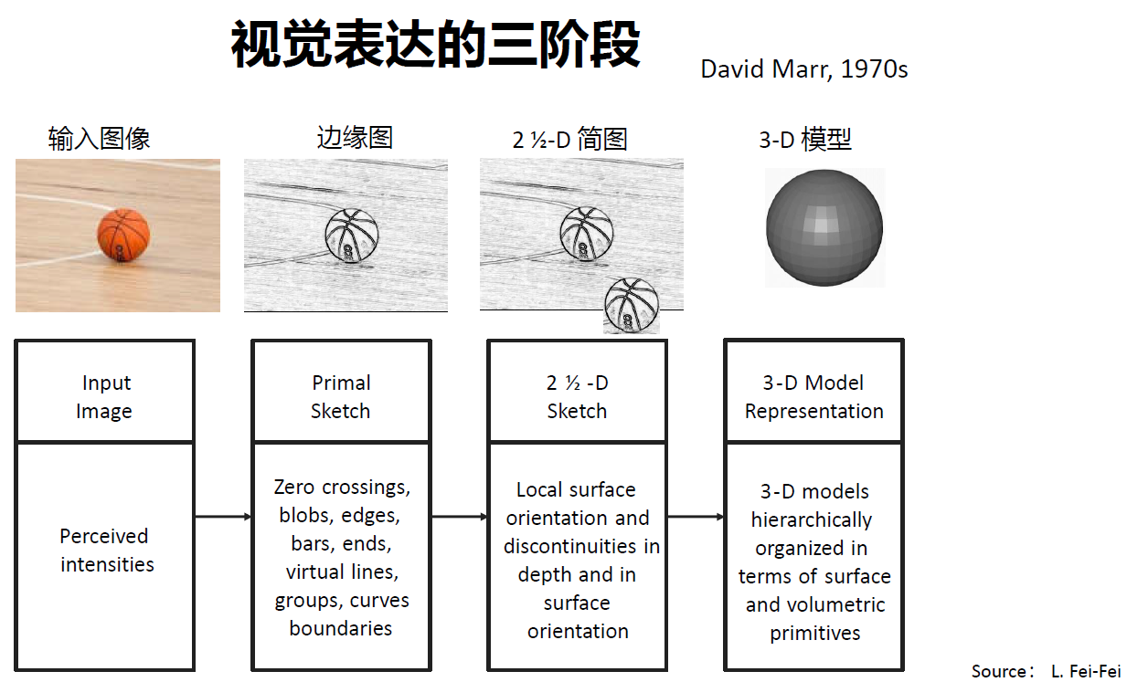
发展概况

Slide 39
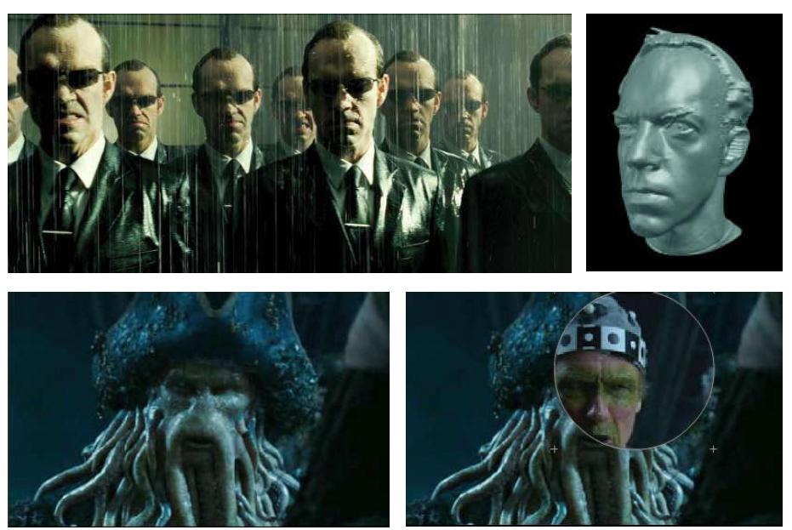
研究进展
动画产业

Slide 40
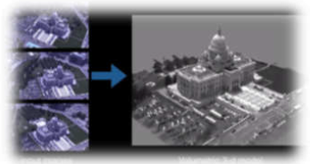
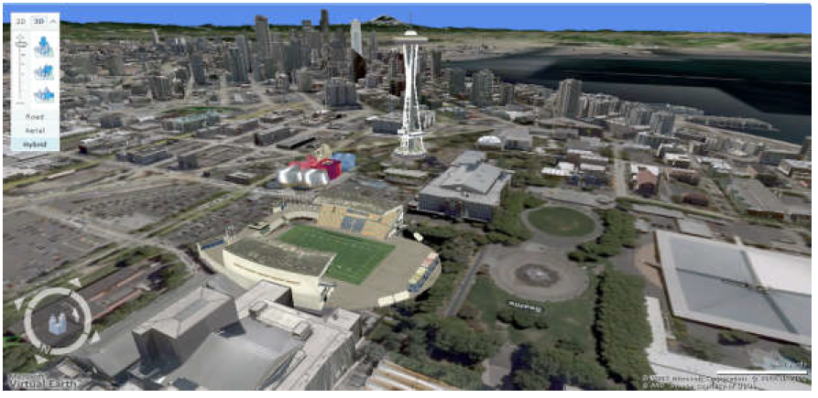
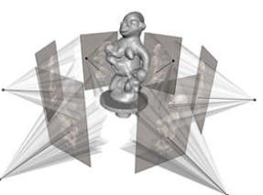

研究进展
三维建模

Slide 41
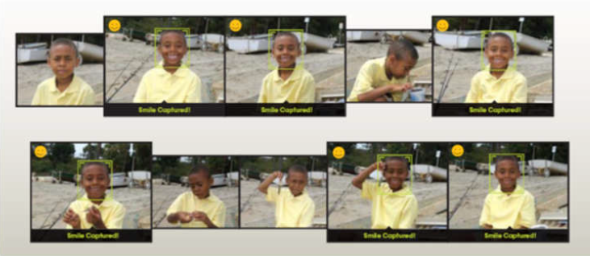
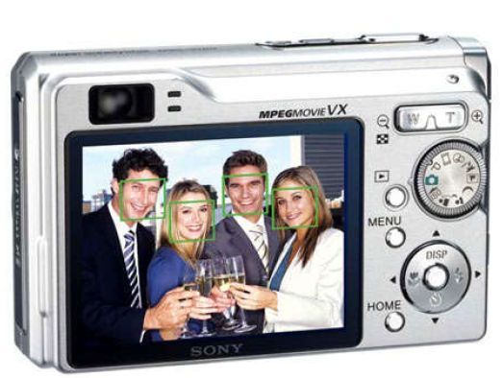
研究进展
摄影

Slide 42
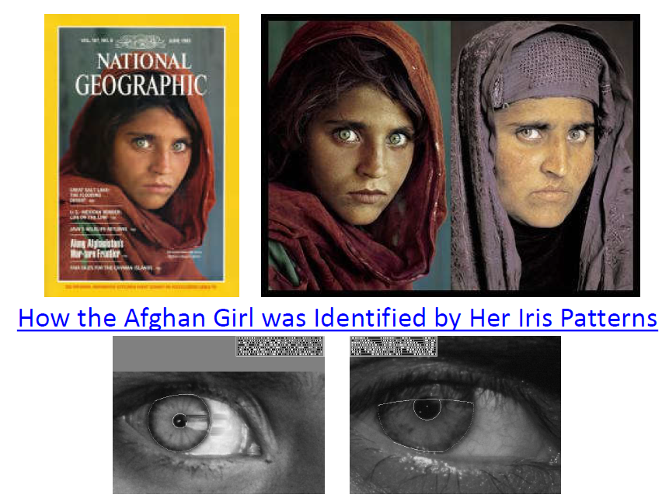
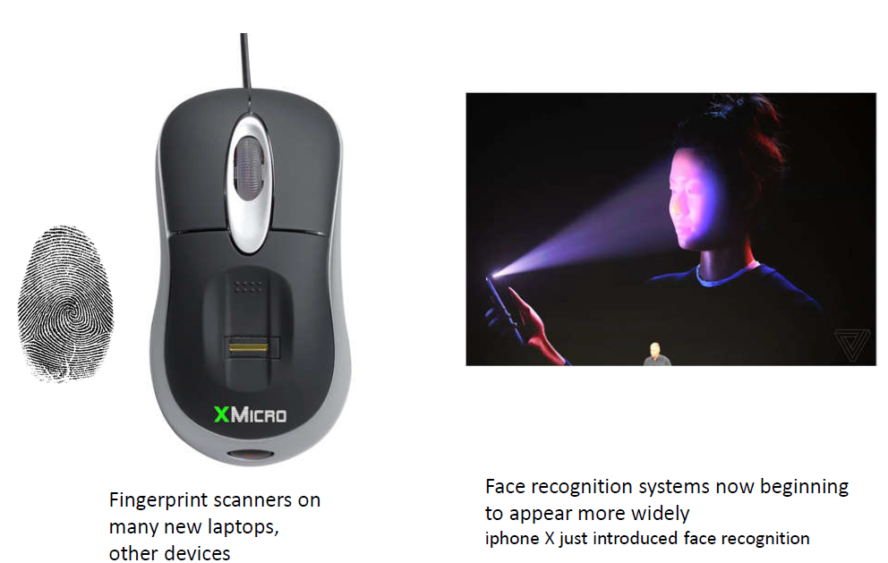
研究进展
生物识别

Slide 43
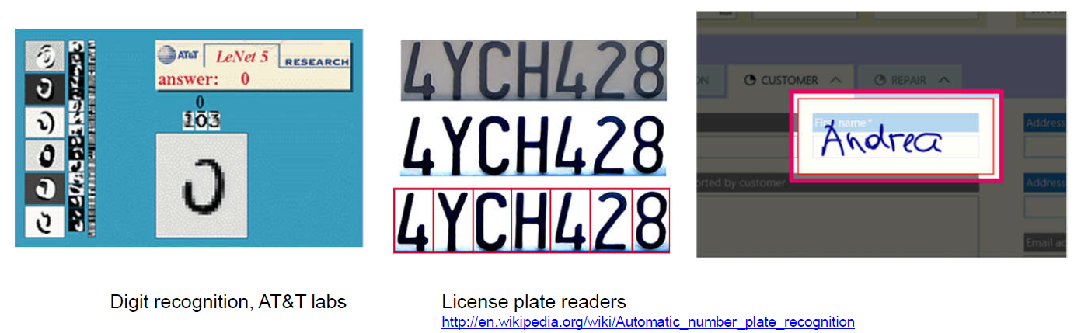
研究进展
光学字符识别OCR

Slide 44
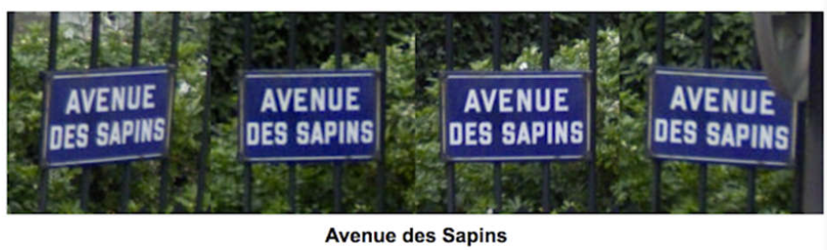
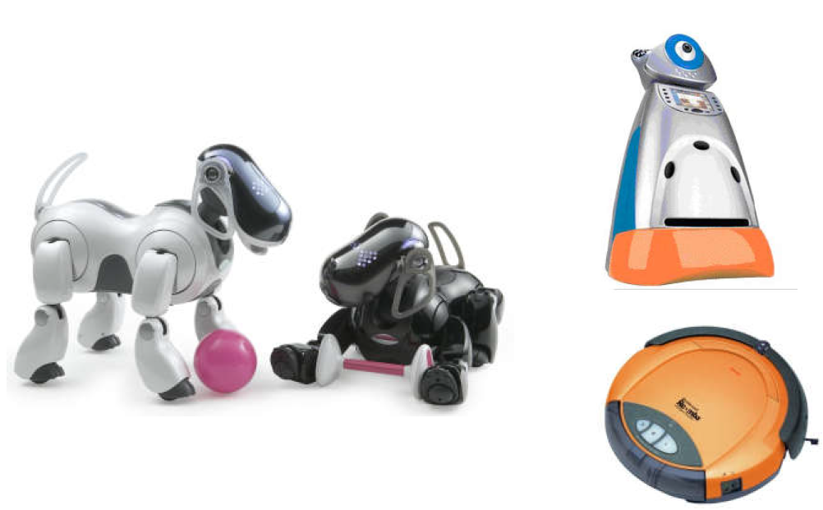
研究进展
谷歌地图
机器人

Slide 45
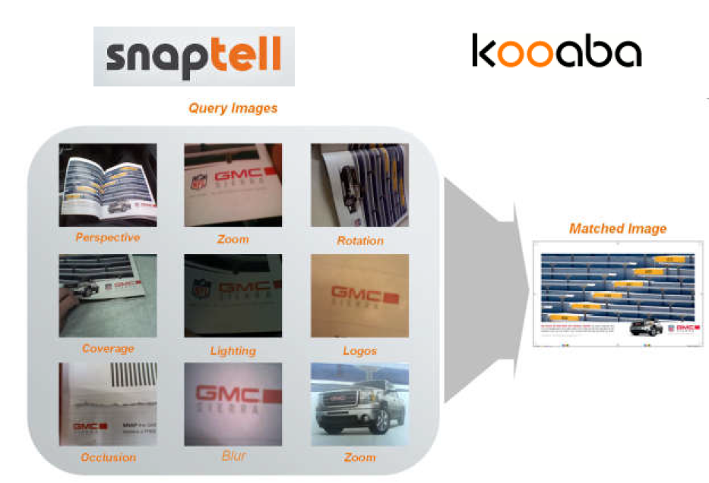
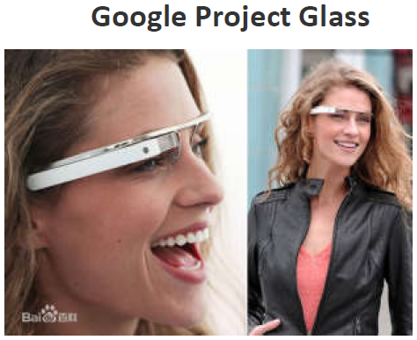
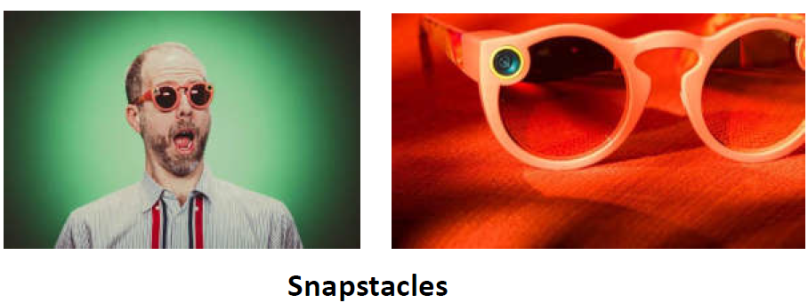
研究进展
视觉搜索
穿戴设备

Slide 46
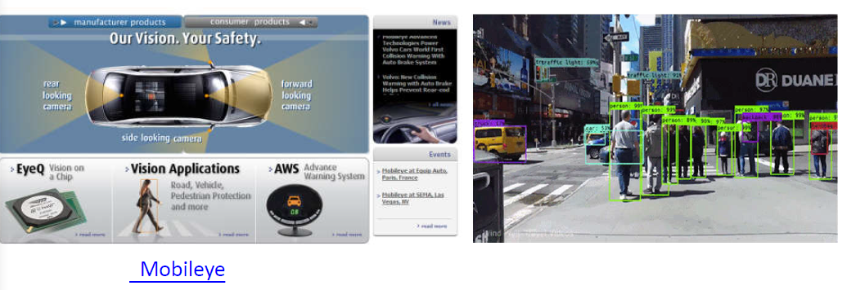
研究进展
自动驾驶
无人驾驶

Slide 47
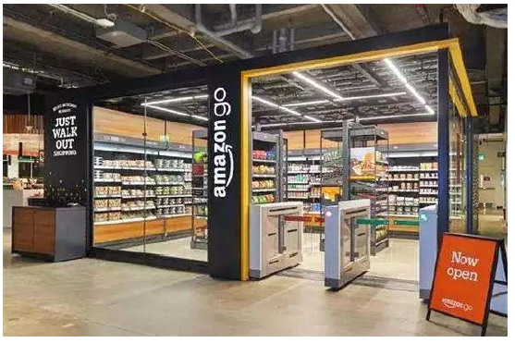
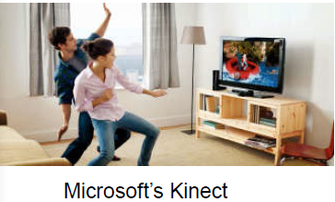
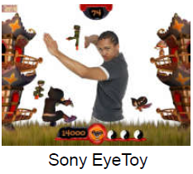
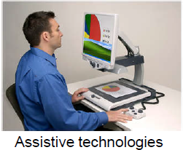
研究进展
新零售
人机交互

Slide 48
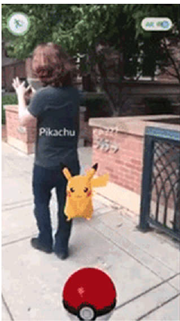
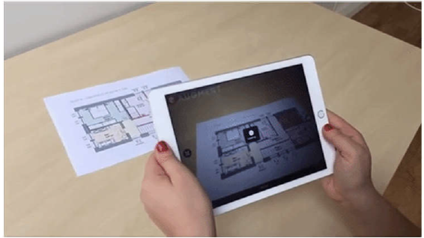
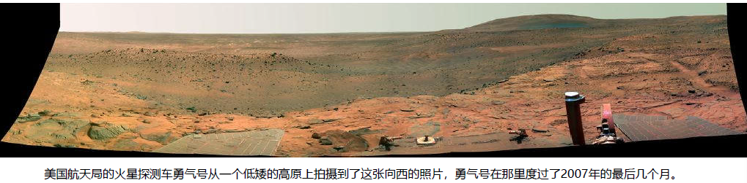

研究进展
增强现实
太空探索

Slide 49



研究进展
医学影像
气象学

Slide 50
应用领域
(1) 工业视觉 (2) 人机交互
(3) 安全监控 (4) 军事公安
(5) 遥感测绘 (6) 视觉导航
(7) 生物医学 (8) 虚拟现实
(9) 图像自动解释
(10) 对人类视觉系统和机理，以及人脑心理和 生理的研究等

Slide 51
考核方式
课程报告
华理学报排版格式
字数5000左右，（5-8页），要求图文并茂
中英文摘要、关键词，参考文献不少于15篇，以英文文献为主
最后一次课前提交（wushengxi@ecust.edu.cn）

